Slide 1
INTRODUCEREA EVENIMENTELOR
DE SANJAY ŞI ARVIND SESHAN
Această lecție foloseşte programul SPIKE3

Slide 2
OBIECTIVELE LECȚIEI
Învață ce e un eveniment şi cum se foloseşte
Învață când ai putea folosi evenimentele

Slide 3
CE SUNT EVENIMENTELE
Evenimentele permit rularea a două sau mai multe blocuri de instrucțiuni în acelaşi timp.
Spre exemplu, ai un robot cu unul sau mai multe brațe conectate la motoare şi vrei să întorci brațele acestea cât timp robotul se mişcă pentru a completa o misiune.
Robot ce ridică o greutate şi se mişcă inainte în acelaşi timp.

Slide 4
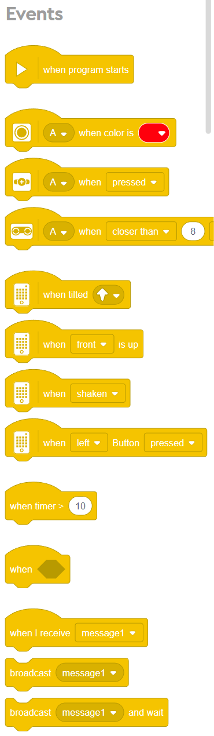

BLOCURI DE EVENIMENTE
Evenimentele sunt activate de diferite conditiții (ex. valori de senzori, apariția unor mesaje, sau când programul începe)
Acest slide conține toate blocurile cu evenimente

Slide 5
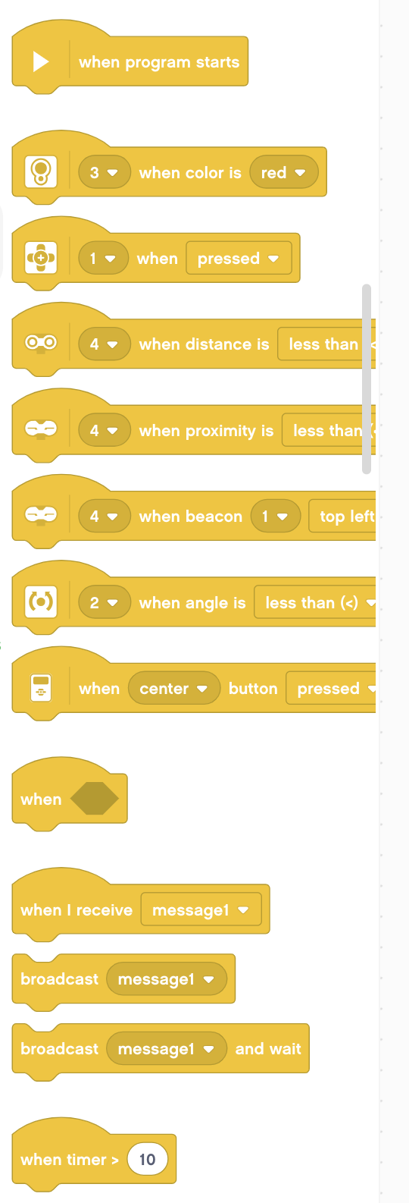
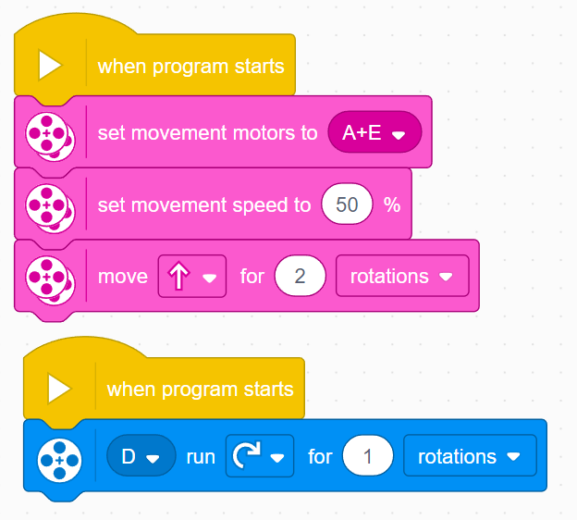
Când începe programul
Acest bloc e folosit pentru a începe programul.
Dacă ai mai multe blocuri de acest tip în proiectul tău, poți avea 2 secvențe de cod diferite ce vor începe când programul începe.
În exemplul din dreapta, robotul se va mişca drept înainte pentru 2 rotații în şi în acelaşi timp va activa Motorul D pentru o rotație.

Slide 6
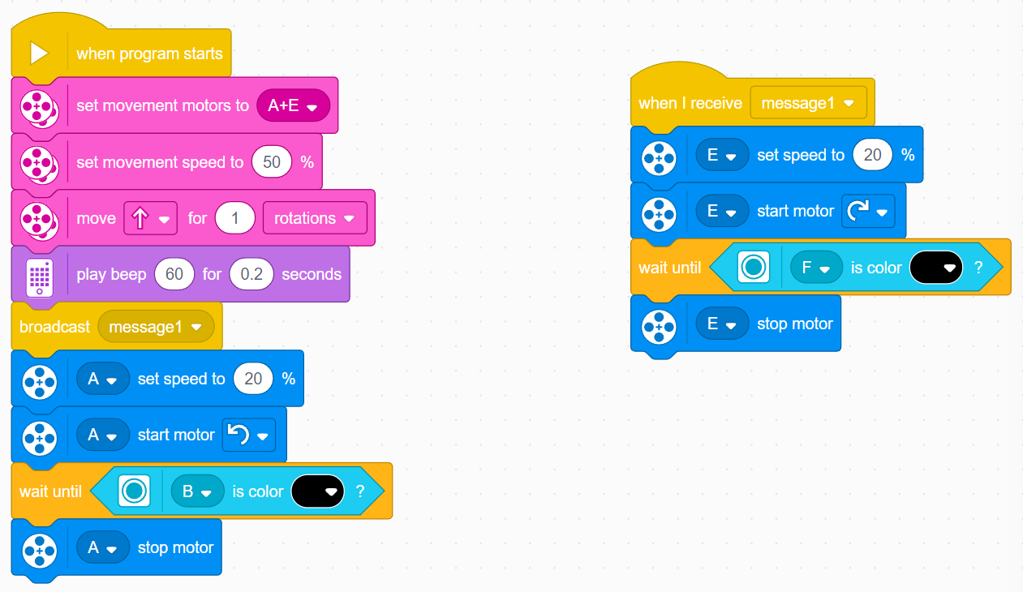
TRIMITEREA MESAJELOR
Mesajele pot activa evenilente oricând(până şi în mijlocul codului)
Broadcast message: trimite mesajul şi continuă cu codul de sub el.
Broadcast message and wait: trimite mesajul şi aşteaptă terminarea codului sub blocul de mesaj şi apoi continuă codul mai departe

Slide 7
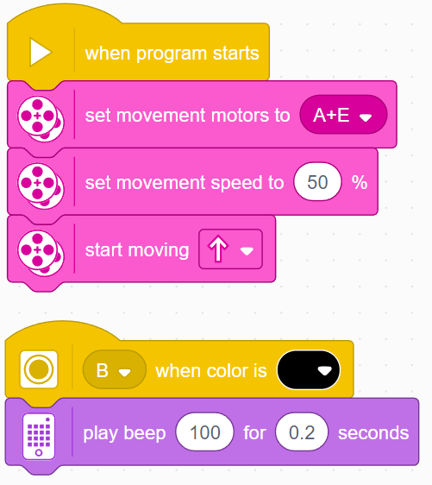
Activarea senzorilor
Poți folosi blocuri pentru evenimente legate de senzori pentru a activa un eveniment când condiția unui senzor e îndeplinită.
În exemplul de mai jos, robotul se mişcă în față şi caută culoarea negru în acelaşi timp.
Se mişcă în față
Verifică culoarea în acelaşi timp
Scoate un sunet când găseşte negru

Slide 8
CREDITE
Această lecție de SPIKE Prime a fost realizată de Sanjay Seshan și Arvind Seshan.
Mai multe lecții sunt disponibile pe www.primelessons.org
Această lecție a fost tradusă în limba romană de echipa de robotică FTC – ROSOPHIA #21455 RO20
This work is licensed under a Creative Commons Attribution-NonCommercial-ShareAlike 4.0 International License.

